Slide 1

IFK VALLA F12/13
Föräldramöte 2025-01-12
Notes:
2025
32 st spelare i nuläget
10 st födda 2012
21st födda 2013
1st född 2014
5 st ledare
1st lagledare/admin
2023
28 spelare registerade.
9st 2012
19st 2013
6st ledare

Slide 2
Agenda
• Ledare
• Återkoppling spelarintervjuer
• Föräldrarstöd vid matcher
• Vallacupen 2/2
• Tjejfotboll
• Träningstider mån/ons
• Bohuslyftet f12 24/5
• Seriespel
• Matchställ
• Hemmaläger med träningmatch 22/3-23/3
• Cuper Tvååker 26-28/9
• Laget.se - lagets/föreningens informationskanal. Viktigt att alla har rätt uppgifter inlagda och tar del av information, svarar på kallelser mm.
• Föräldra- och laguppgifter
• Medlemsavgift, ekonomisk stöd via Majblomman
• Försäkring
• Övrigt

Slide 3
Ledare
Christian “Chrille” Rosborg
Lars Tärneberg
Magnus Gregoriusson
Therese Carlsson
Viktoria “Vickan” Andreé
Frida Christensson (lagledare/admin)
Notes:
Behov av ledare till matcher tas tacksamt emot gärna mammor till omklädningsrum

Slide 4
Återkoppling spelarintervjuer
Spelarintervjuer (27st) vid avslutningen 2024
Match 1 ggr/ veckan 8st
Match 1-2 ggr/veckan 6st
Match 2 ggr/veckan 9st
Match 2 ggr/veckan samt spel med äldre 4st
Inventering januari 2025
21/32 besvarade
1) 6 st
2) 10 st
0/X) 0st
Ej svarat med antal 5st.
Notes:
Behov av ledare till matcher tas tacksamt emot gärna mammor till omklädningsrum

Slide 5
Föräldrarstöd vid matcher hemma och borta matcher
Stötta i omklädningsrum
Stötta med vattenflaskor, kläder på bänken
Stötta vid eventuella skador
Värma upp målvakt
Stötta med att göra plan vid behov på hemma matcher
m.m
Schema kommer alla får vara med någon gång. Gärna kvinnor i omklädningsrumet.
Behöver inte vara förälder kan vara vuxen anhörig.
Ordinarie ledare coachar och ansvarar för byten och positioner på planen
Notes:
Behov av ledare till matcher tas tacksamt emot gärna mammor till omklädningsrum

Slide 6
Vallacupen 2/2 kl. 07-15
!!
2 lag, 5 st spelare i spel max 9st/lag. 3 matcher samt slutspel
Föräldrar/vuxen anhörig12 personer behövs samtidigt
Bemanning av Kiosken/café, 6st
Korridorvakt, 1st (håller koll på att lagen är redo att spela så att spelschemat hålls, samt håller koll så att inga bollar används, håller allmän ordning)
Övre sekretariat, 1st (hjälper till att hålla ordning på lag, resultat etc. Mer info på plats)
OBS! De 4st funktionärerna nedan fördelar sig på dessa poster utefter behov!
Mottagning + Kringarrangemang, 2st
Mottagning av lag, (hälsa lagen välkomna och informera om vad som gäller) Kringarrangemang: (hjälper till med sidoaktiviteter, mer info på plats) Parkering & Städ, 2st (plocka skräp, torka av bord, byta påsar i papperskorgar etc.)
OBS! Påminn om kläder efter väder för parkeringsvakt, dvs utse parkeringsvakter i förväg så de tar på sig kläder för detta! Se även bifogat instruktion.
Utöver detta ska Minst 3st ta med hembakat. OBS! Inga nötter!

Slide 7
Tjejfotboll IFK Valla
Info om tjejfotbollen
Tjejdag 25/4 save the date mer information kommer

Slide 8
Träningar
2 träningar i veckan.
Träning måndagar och onsdagar tider är inte klart. Vi går ut i mars månad
OBS: På plats i omklädningsrum innan för samling.
Respektera tiderna.

Slide 9
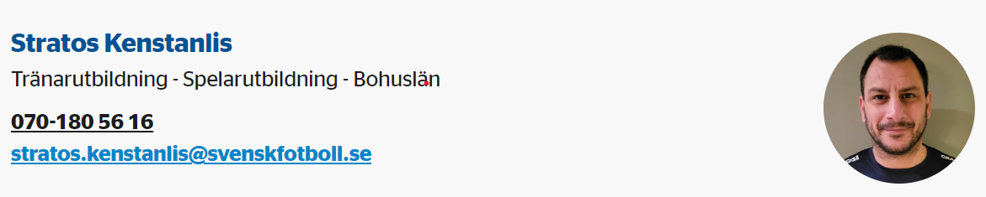
Bohuslyftet f12
Bohuslyftet 24/5 i Uddevalla för flickor födda 2012. Föräldrar ansvarar för att anmäla till BFF
En träff vår och en höst
Notes:
• Bohuslyftet f12 24/5
• Seriespel
• Hemmaläger med träningmatch 22/3-23/3
• Cuper Tvååker 26-28/9
• Laget.se - lagets/föreningens informationskanal. Viktigt att alla har rätt uppgifter inlagda och tar del av information, svarar på kallelser mm.
• Föräldra- och laguppgifter
• Medlemsavgift, ekonomisk stöd via Majblomman
• Matchställ
• Försäkring
• Övrigt

Slide 10
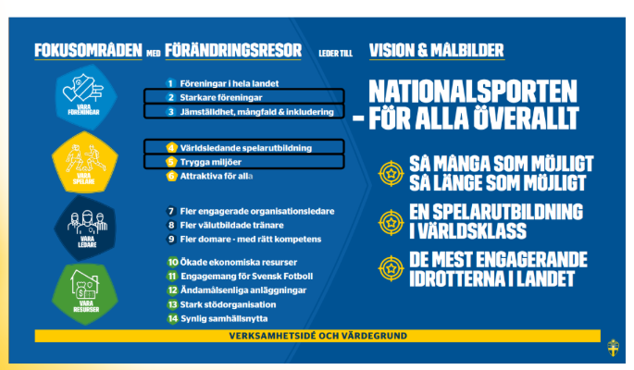
Matcher och seriespel
Säsongen 2025
2st 7-manna, 1st 9-manna
Bohuslän/Dalsland
https://aktiva.svenskfotboll.se/tranare/spelformer/

Slide 11
Matchställ
- Inför säsongen 2025 är målet att dela ut ett personligt matchställ (Tröja/Shorts) till alla.
Detta för att underlätta vid matchregistrering som ska göras innan varje match samt att alla får ett ställ med rätt storlek.
Stället lämnas tillbaka vid slutet av säsongen.
Blankett ska fyllas i där ni föräldrar bekräftar att ni tagit emot stället samt innebörden om stället ej lämnas tillbaka.

Slide 12
Cuper
Tvååker 26-28/9
Tjejcup
Boende Ullaredscamping kostnad ca 1200kr
Samåkning, behov av bilar på plats.
Notes:
Klubben betalar cupavgiften.
Föräldrar behövs för transporter och supportrar.
Inkvartering sker i närliggande skolor (Stöpenskolan, Frösveskolan, Värings skola och Tidanskolan) och även skolor efter behov i centrala Skövde (Västerhöjd, KomVux). Även närbelägna församlingshem och bygdegårdar nyttjas.
Vallas P12 åker även på denna cup
Eventuell någon ytterligare cup

Slide 13
Laget.se
- Föräldrar ansvarar för att hålla kontaktuppgifter på laget.se uppdaterade.
Föräldrar ansvarar för hålla sig uppdaterad avseende information som kommuniceras på laget.se samt svarar på kallelser.
3 lag under säsongen. Vi kommer låna spelare mellan andra tjejlag inom klubben
Senast onsdag kl 21 skall svar lämnas till helgens matcher.
Träning svar senast kl 12 samma dag.

Slide 14
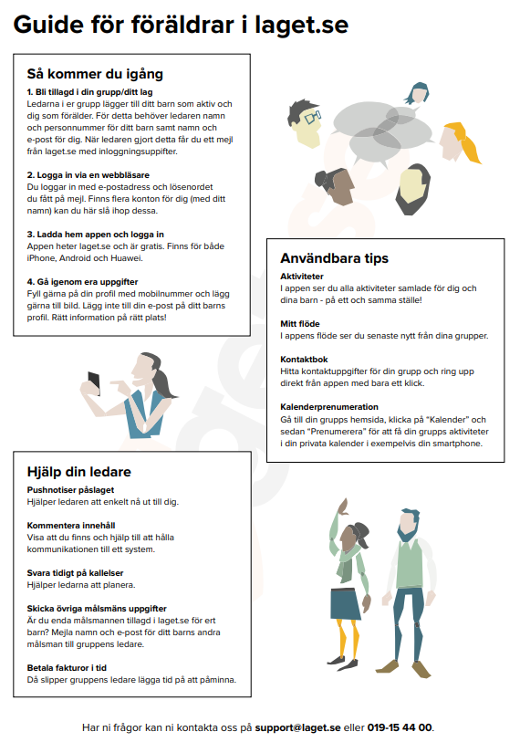
Guide-föräldrar-i-systemet.pdf (laget.se)

Slide 15
Föräldrauppgifter
Föräldrar till barn och ungdomar i föreningen förväntas ställa upp på:
• Betala den årliga medlems- och träningsavgiften i tid
• Sälja idrottslotten
• Ställa upp på de föräldrauppgifter du tilldelas kioskförsäljning + baka, matchvärd och flaggvifftare vid det egna lagets matcher*
Arbetsdagar höst/vår (minst 2 föräldrar/lag)
Vallacupen
Tvätt av matchställ
• Ta del av och följa föreningens policy (finns att läsa på föreningens hemsida)
* Förtjänst vid försäljning på matcher, cuper mm går till föreningens gemensamma utgifter
(anläggning, matchställ, lagkassor mm).
Föräldrarstöd till matcher
Mer information kommer kring vem som ansvarar för vad samt till vilka matcher.

Slide 16
Medlemsavgift och träningsavgift
Faktureras via e-mail till förälder på laget.se under våren 2025.
Ev familjeavgift skall meddelas till medlemsansvarig@ifkvalla.se
namnuppgifter och födelseår
på alla familjemedlemmar, alltså även för ej aktiva.
Betald medlemsavgift och träningsavgift är ett krav för att få delta i föreningens aktiviteter. Alla spelare är försäkrade genom föreningens försorg.
Som medlem i IFK Valla erbjuds Du:
• 1-4 träningar per vecka under säsong
• Träningsmaterial och matchkläder
• Utbildade tränare/ledare
• Möjlighet att delta i cuper och läger
• Uppleva fotbollsglädje, gemenskap och mycket mer!
Notes:
Medlemsavgift 2024
Medlemsavgift
Familj*1000 kr, Aktiv500 kr Ledare och tränare100 kr Stödmedlem (ej aktiv spelare)100 kr
Träningsavgift
Ungdomssektion 7mot7 (10-12 år)700 kr

Slide 17
Majblomman
Ansökan om ekonomiskstöd kan sökas via Majblomman
senast 30 april samt 31 oktober

Slide 18
IFK Vallas träningskläder/ träningsoverall
Webshop: https://team.intersport.se/ifk-valla
Utprovning
Är man osäker på vilken storlek man skall beställa så kan man prova kläderna i klubbstugan.
Stöd IFK Valla
Vi uppmanar alla föreningens medlemmar att bli medlem hos Intersport och välja att stötta IFK Valla.
Du stödjer då IFK Valla med 3% i extra bonus när du handlar på Intersport samtidigt som du behåller din egen bonus. Medlemskapet är kortlöst och kostnadsfritt.
Skapa konto och välj IFK Valla
Läs mer under Klubbkonfektion

Slide 19
Försäkring
IFK Valla är anslutna till Svenska Fotbollförbundet som samarbetar med Folksam, vilket innebär att våra spelare omfattas av en olycksfallsförsäkring. Försäkringen i Folksam ger dig ett tryggt grundskydd, till exempel om du råkar ut för en skada under match eller träning.
Om du drabbats av en skada i samband med ditt fotbollsspel, så klicka på länken nedan för att få info om hur du anmäler det till Folksam.
Folksam Idrottsskada

Slide 20
Övrigt
Frågor
Feedback ledaref12-13@ifkvalla.se

